Slide 1



Töötuba “Sotsiaalmeedia võlud ja riskid”
Kerli Valner ja Malle Hallimäe
Projekt Targalt internetis, Lastekaitse Liit
Gustav Adolfi Gümnaasium
23.03.2026

Slide 2

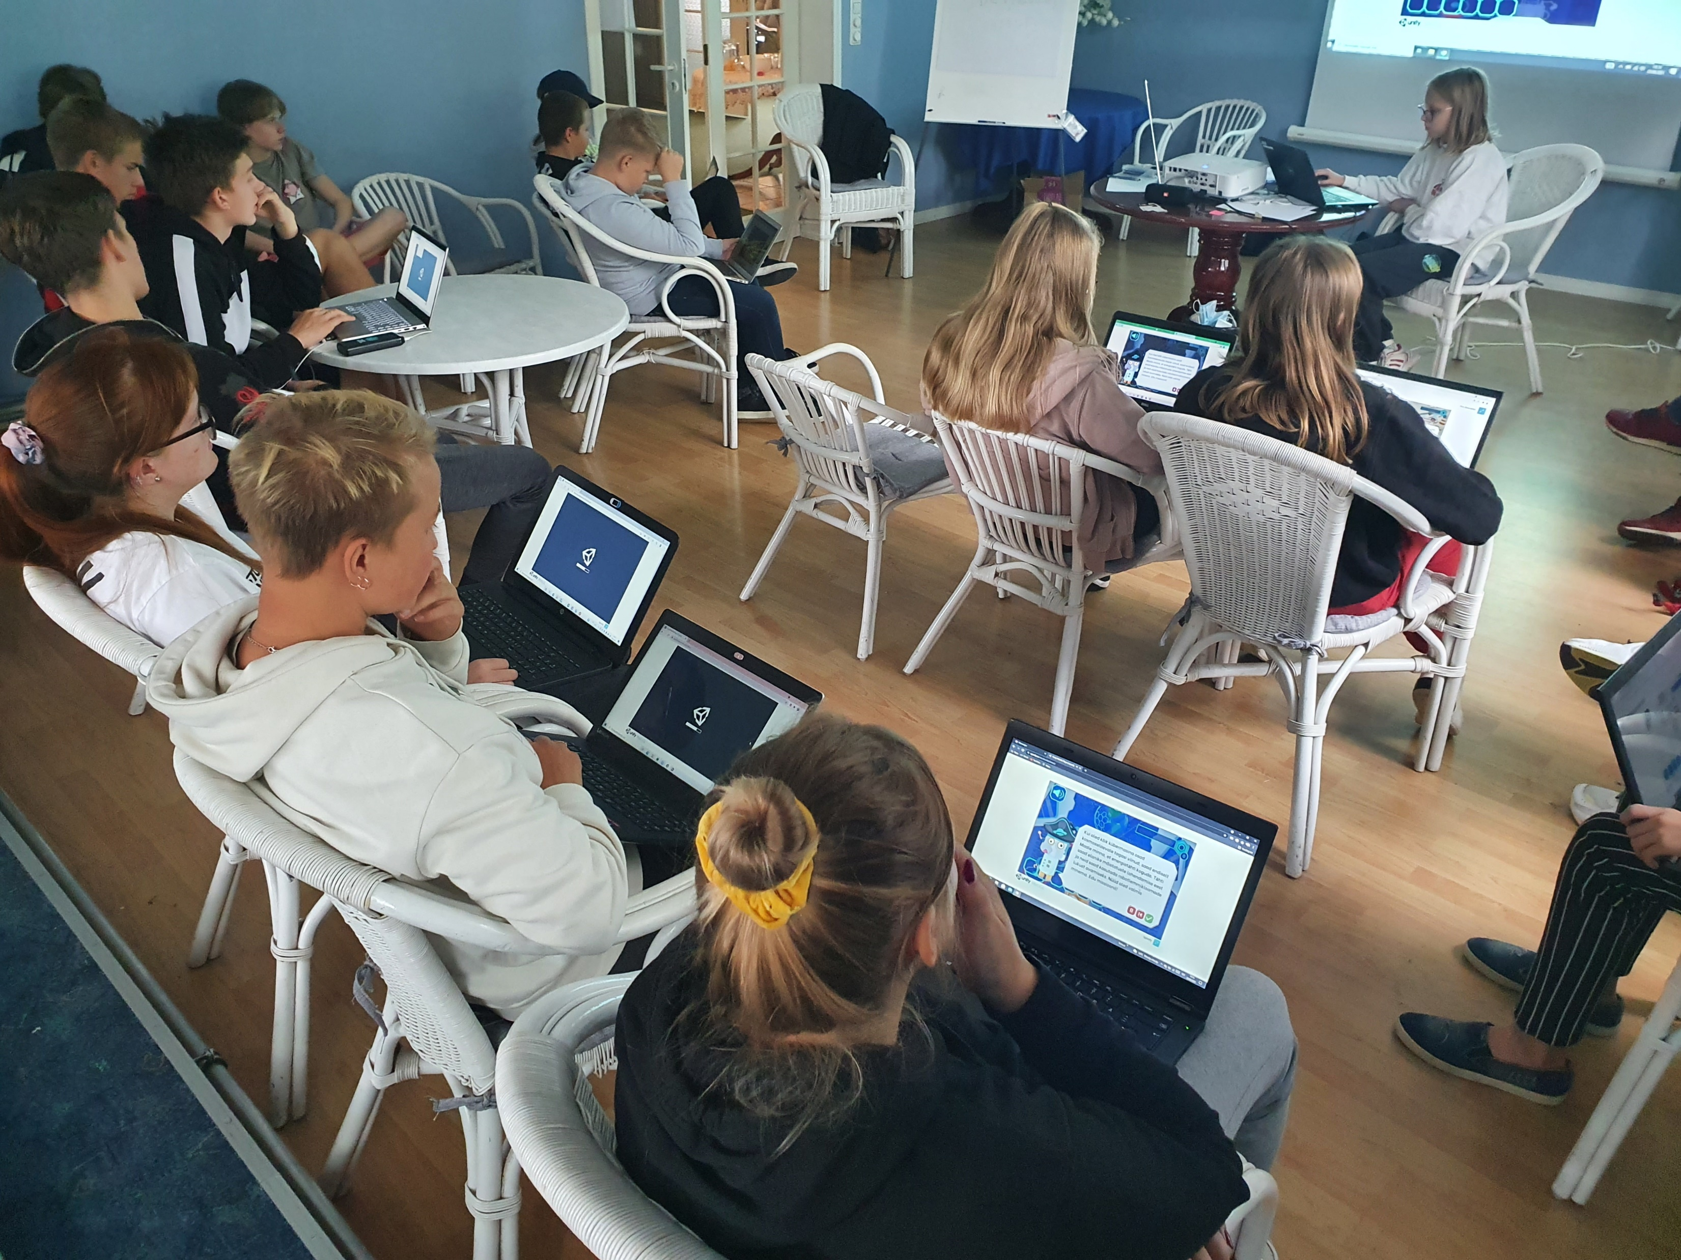
Targalt internetis
Eesmärk: laste, lapsevanemate ja õpetajate targem ja turvalisem interneti ja nutiseadmete kasutamine.
Koostöö: Lastekaitse Liit, Haridus- ja Noorteamet, Tallinna Tehnikaülikool ja Sotsiaalkindlustusamet
Töötoad, koolitused, seminarid
Teavitusmaterjalid (õppematerjalid, videod, tunnikavad jne)
www.targaltinternetis.ee

Slide 3
Milliseid sotsiaalmeedia- ja mänguplatvorme kasutate?

Slide 4
Milliseid võimalusi need platvormid pakuvad?

Slide 5

Kas olete lugenud veebikeskkondade
kasutustingimused (terms and conditions)?
A Jah olen läbi lugenud
B Olen veidi lugenud
C Ei ole lugenud

Slide 6
Kas veebikeskkondade kasutustingimused
(terms and conditions) on teile
arusaadavad?
A Jah kõik on arusaadav
B Saan veidi aru, mis seal kirjas on
C Ei saa aru, mis seal kirjas on
D Ma pole neid lugenud

Slide 7
Milliseid andmeid internetis teistele jagad?
Kus ja kellega jagad?
Ees- ja perekonnanimi
Hüüdnimi
Telefoninumber ja kodune aadress
Fotosid/videoid endast
Fotosid/videoid oma perest
Fotosid/pilte oma kaaslastest
Põnevaid ja huvitavaid videoid

Slide 8
Piltide ja videote tegemine ja jagamine

Slide 9
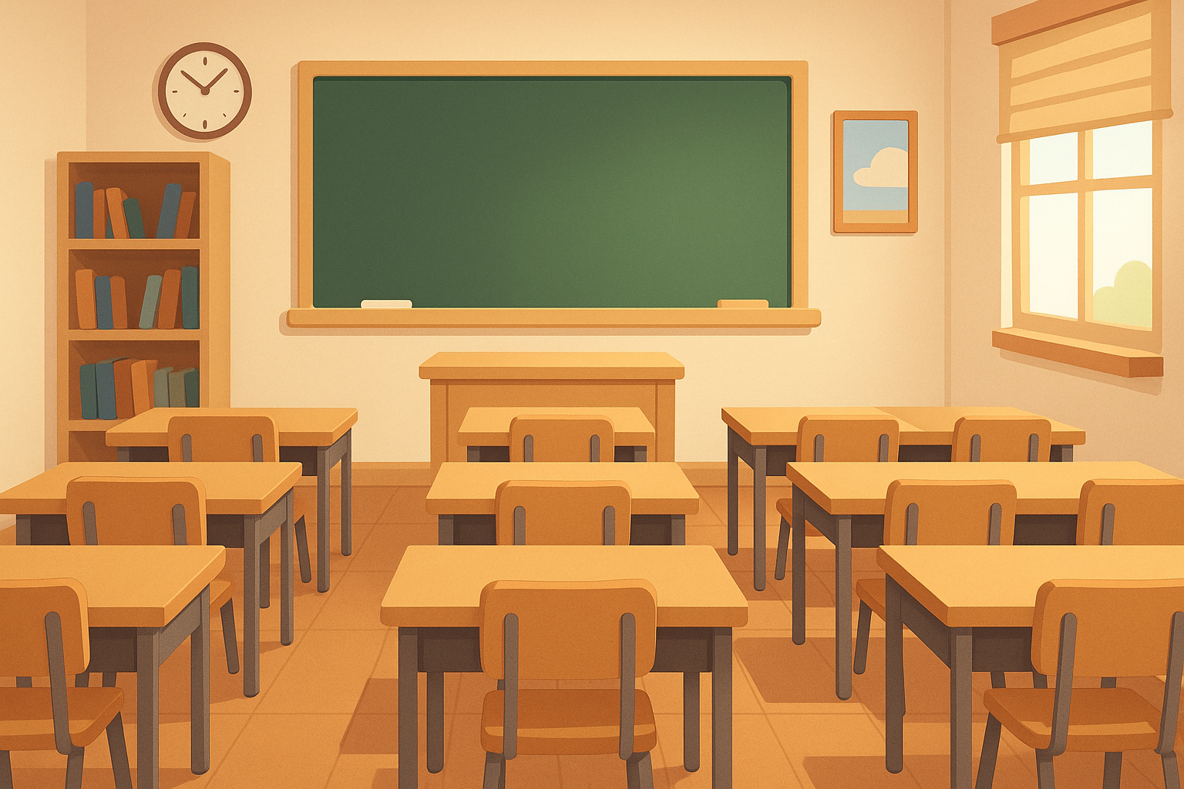
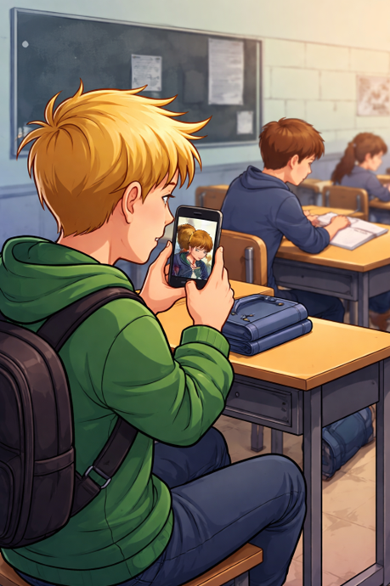
Fotod ja videod: millise postitaksid?

Slide 10
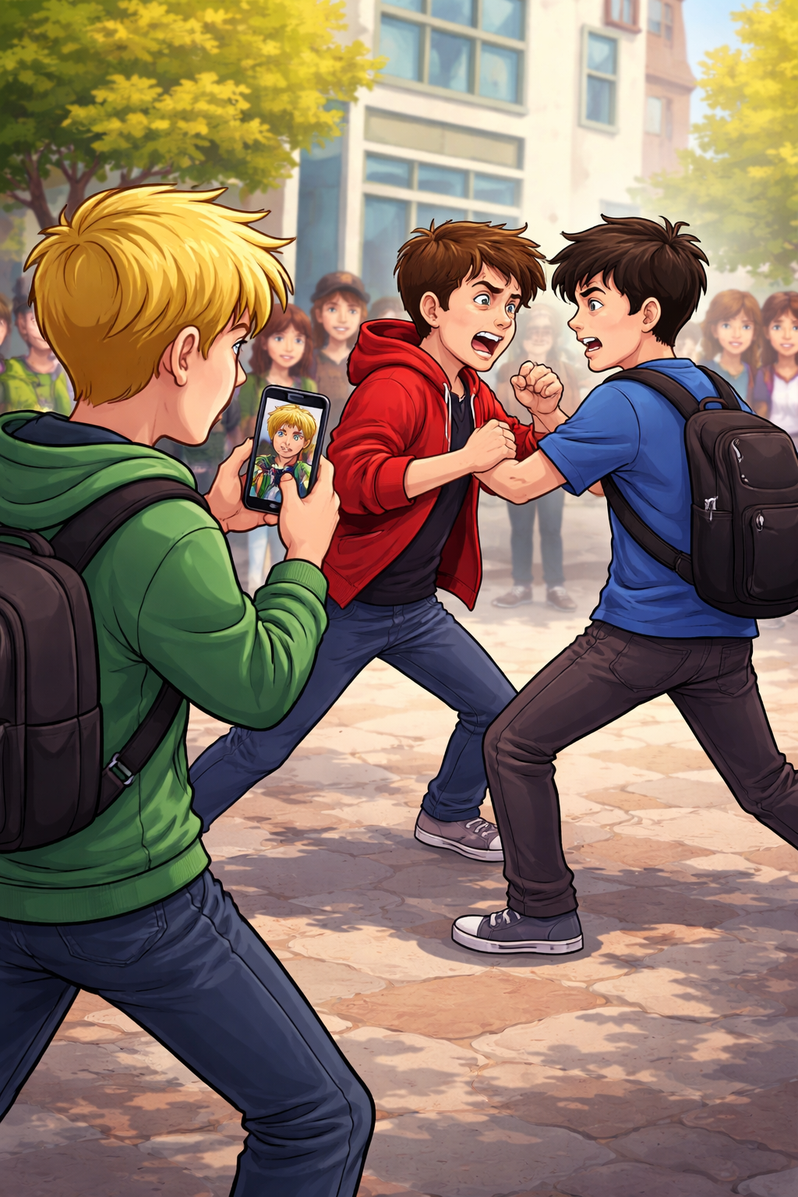

Fotod ja videod: millise postitaksid?

Slide 11

Pildistada ja filmida ei tohi:
Inimesi, ilma neilt luba küsimata.
Hoones, mille omanik on keelanud pildistamise.
Küsi luba, kui:
Tahad teha teisest inimesest pilti.
Soovid pildistada tähistatud eramaal või hoones.
Kui soovid tehtud foto/video üles laadida, küsi samuti luba.
NB! Fotol, videos oleval isikul on alati õigus oma nõusolek tagasi võtta.
Luba pole vaja:
Avalikus kohas teiste inimeste asjade, sealhulgas lemmikloomade pildistamiseks, filmimiseks.
Avalikul üritusel pildistamiseks, kus üritusel osalejad on teadlikud, et nendest võidakse teha fotosid (laulupidu, spordivõistlus, rahvakogunemine).
Allikas: Kaamerate kasutamise juhend http://www.aki.ee/sites/www.aki.ee/files/elfinder/article_files/kaamerate%20juhis%20(01.07.2016).pdf

Slide 12
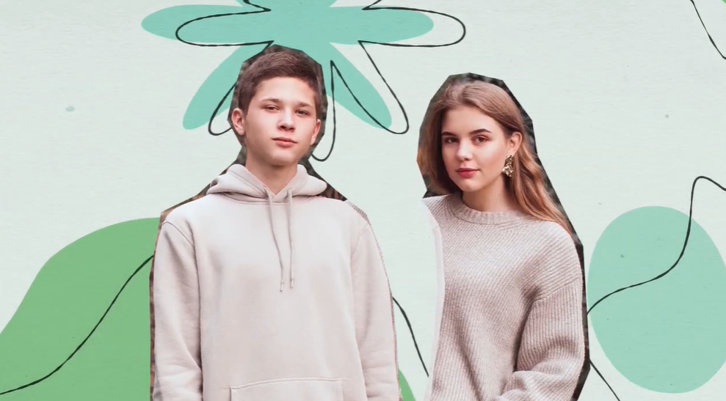
Video “Piinlik foto”
https://www.youtube.com/watch?v=G6P_C8i6asc

Slide 13
Arutelu
Mis juhtus?
Kes käitus valesti?
Kuidas oleks saanud seda ära hoida?
Mida teeksid sina, kui sinu sõbraga nii juhtub?

Slide 14

Mida teha küberkiusamise korral?
Salvesta tõendid (tee ekraanipildid)
Palu vastav sisu kiusajal eemaldada ja sõnumite saatmine lõpetada
Veebis on võimalus kiusaja blokeerida, et temalt mitte enam uusi postitusi saada.
Teavita kiusamisest veebikeskkonna pidajat (teavita/report)
Räägi usaldusväärsele täiskasvanule
Nõu ja abi pakuvad lasteabitelefon 116111 (www.lasteabi.ee) ja veebipolitseinikud

Slide 15
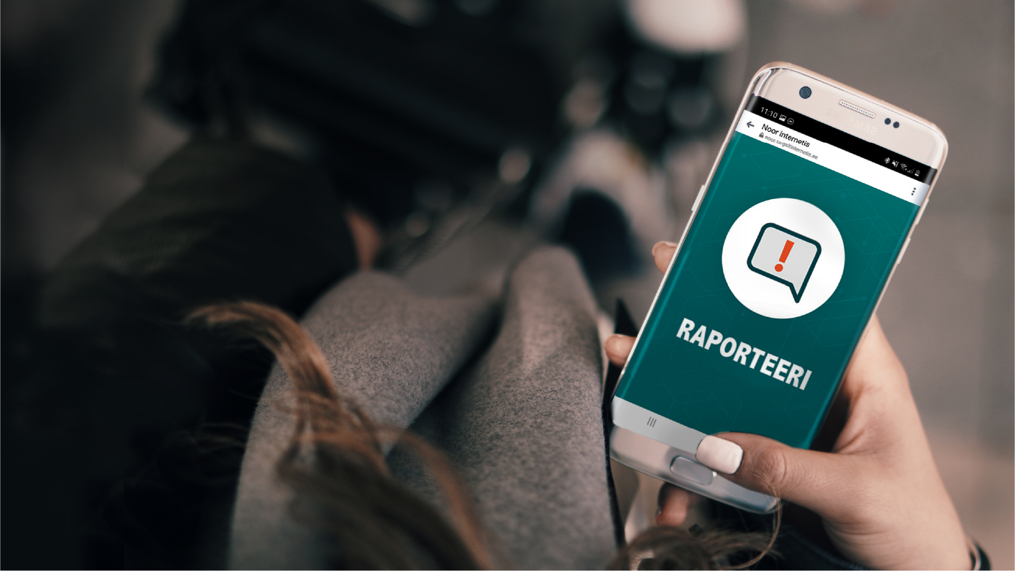
Kas olete kunagi millestki veebikeskkonnas raporteerinud?
A Jah
B Ei

Slide 16

Euroopa Liidu Digiteenuste määrus
Võeti vastu 2022. aastal.
Määruse eesmärk on kaitsta kõiki interneti kasutajaid, sh lapsi ja noori ohtude ja riskide eest ja tagada põhiõiguste tagamine veebis.
Digiteenuste määruse kohaselt peavad veebiplatvormid, mille kasutajaid on EL-is vähemalt 45 miljonit) tagama alaealistele oma teenuste kasutamisel eraelu puutumatuse, ohutuse ja turvalisuse kõrge taseme. Laste õigused on kõige tähtsamad.
2025. aasta juulis avaldas Euroopa Komisjon suunised alaealiste kaitse kohta, mis aitavad kõikidel platvormidel aru saada, mida nad peaksid tegema, et lapsed ja noored saaksid ohutult tegutseda.

Slide 17
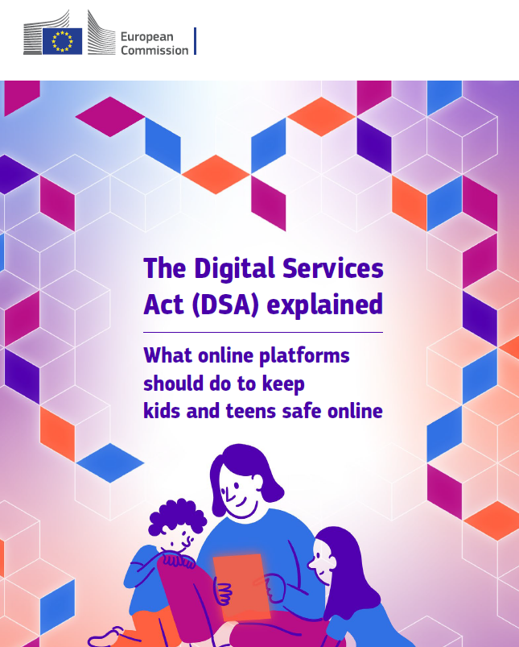
Suuniseid peavad järgima muu hulgas järgmised platvormid:
• sotsiaalmeedia (näiteks TikTok, Instagram, Snapchat, Yubo, BeReal jne);
• videote jagamise ja voogedastuse saidid (nagu YouTube, Twitch jne);
• mängud, kus kasutajad saavad mängida ning oma sisu või mänge luua (näiteks Roblox, Minecraft, jne);
• iga veebisait või rakendus, kus kasutajad saavad sisu vaadata, postitada ja jagada (näiteks Discord, Reddit jne).
Märkus: digiteenuste määrus ei kohaldu sõnumiteenustele, nagu Messenger ja Telegram.

Slide 18
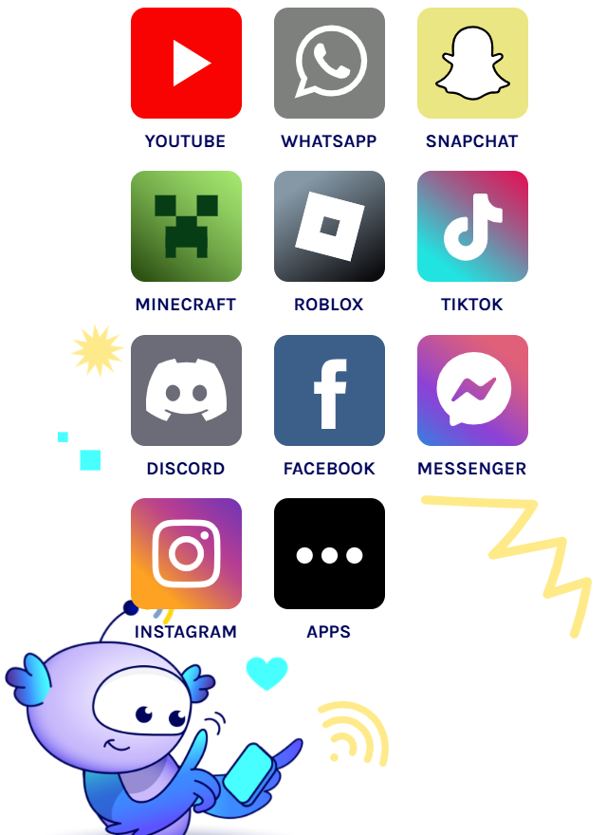
Grupitöö 1) Millises vanuses võiks alustada sotsiaalmeediaplatvormide ja mänguplatvormide kasutamist? 2) Milliseid riske nende platvormide kasutamine võib kaasa tuua? 3) Kuidas võiks platvormid neid riske maandada ja ennetada? 4) Mida ise teete, et tunda ennast turvaliselt ja riske vältida?

Slide 19
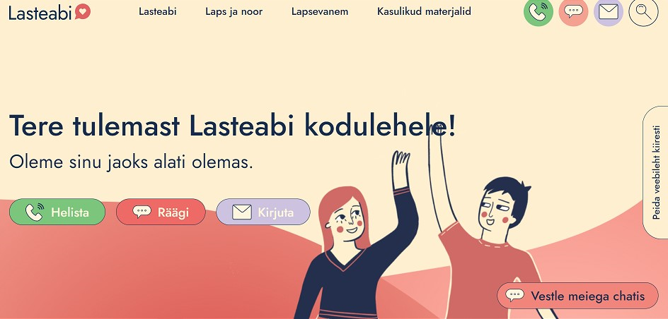
Ära jää oma murega üksi
räägi sellest usaldusväärse inimesega (õde, vend, sõber, ema, isa, klassikaaslane);
kui on seotud kooliga, siis pöördu koolis töötavate inimeste poole (klassijuhataja, koolipsühholoog jne);
pöördu abi saamiseks internetikeskkonna haldaja poole;
Nõu ja abi annavad veebipolitseinikud;
helista nõu ja abi saamiseks lasteabitelefonile 24/7
Tel: 116111, www.lasteabi.ee (chat)

Slide 20
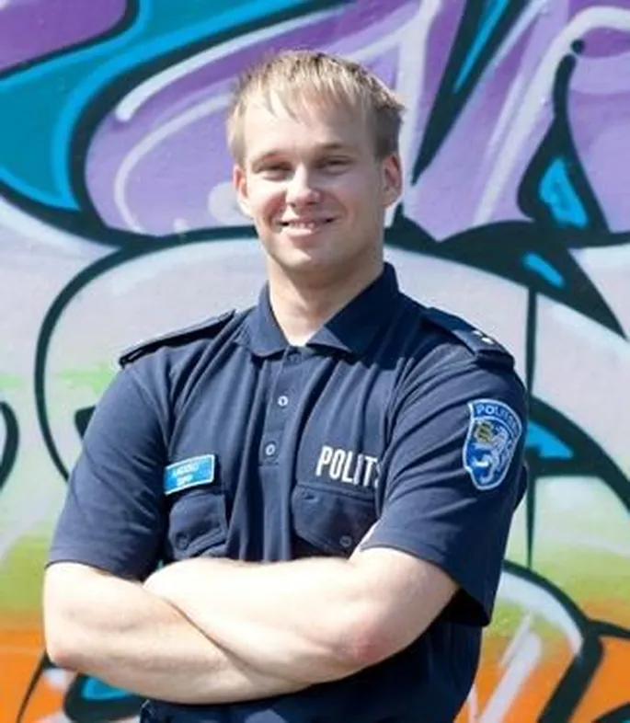
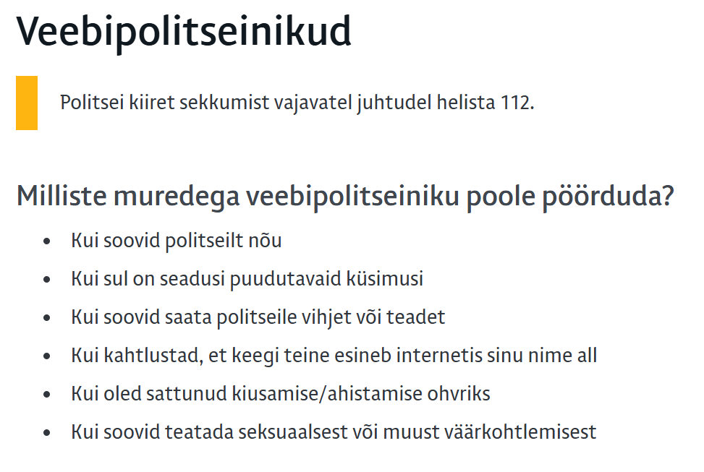
Veebipolitseinikud
Veebileht: https://www.politsei.ee/et/veebipolitseinikud

Slide 21

Rohkem infot: www.targaltinternetis.ee Täname tähelepanu eest!

